Slide 1
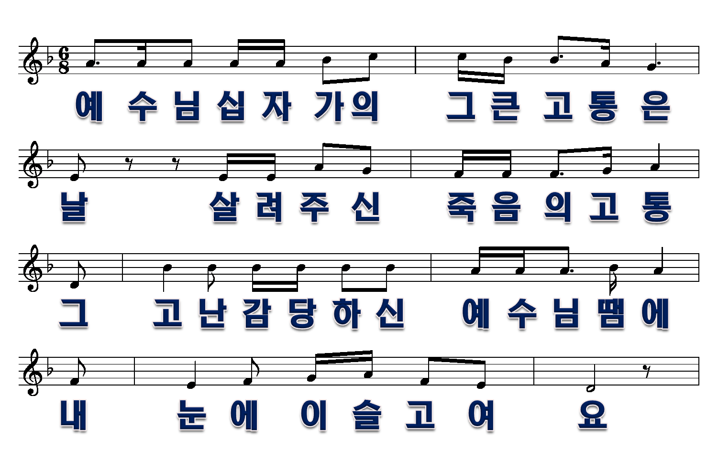
눈물
1절
1/4

Slide 2
2/4

Slide 3
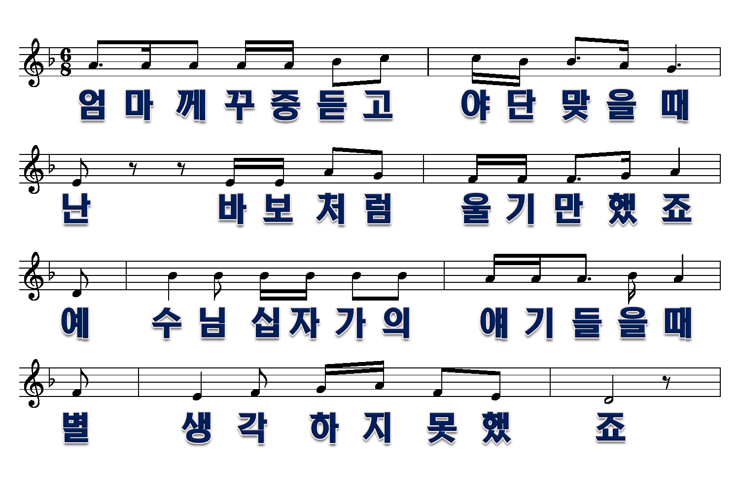
2절
3/4

Slide 4
4/4

